Slide 1
Технологии программирования

Slide 2
Лекция №3
Внедрение зависимостей
Файлы конфигурации
Работа с файловой системой

Slide 3
Инверсия управления
Инверсия управления (Inversion of Control, IoC) — общий принцип программирования используемый для уменьшения зацепления (связанности) в компьютерных программах. Также архитектурное решение, при котором поток управления программы контролируется фреймворком.

Slide 4
Инверсия управления
Шаблон «Фабрика»
Локатор служб
Внедрение зависимости (Dependency injection)

Slide 5
Фабрика
Когда заранее неизвестно, объекты каких типов необходимо создавать
Когда система должна быть независимой от процесса создания новых объектов и расширяемой: в нее можно легко вводить новые классы, объекты которых система должна создавать.
Когда создание новых объектов необходимо делегировать из базового класса классам наследникам

Slide 6
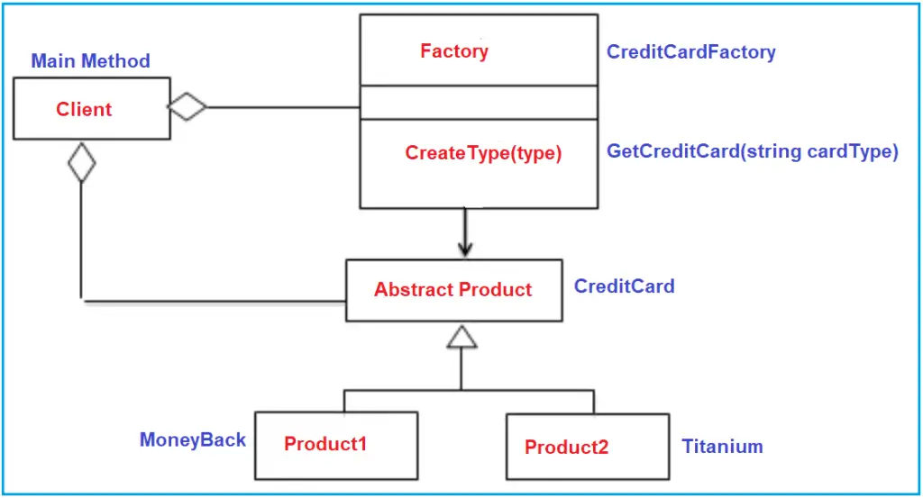
Пример

Slide 7
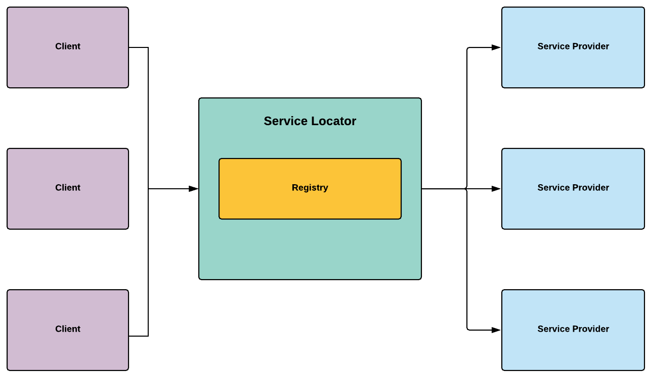
Локатор служб
Паттерн Service Locator — это структурный шаблон проектирования, который предоставляет центральное место для поиска сервисов или зависимостей.

Slide 8
Локатор служб Пример
interface ITimeService
{
string GetTime();
}
class ShortTimeService : ITimeService
{
public string GetTime() => DateTime.Now.ToShortTimeString();
}

Slide 9
Локатор служб Пример
var builder = WebApplication.CreateBuilder();
builder.Services.AddTransient<ITimeService, ShortTimeService>();
var app = builder.Build();
app.Run(async context =>
{
var timeService = app.Services.GetService<ITimeService>();
await context.Response.WriteAsync($"Time: {timeService?.GetTime()}");
});
app.Run();

Slide 10
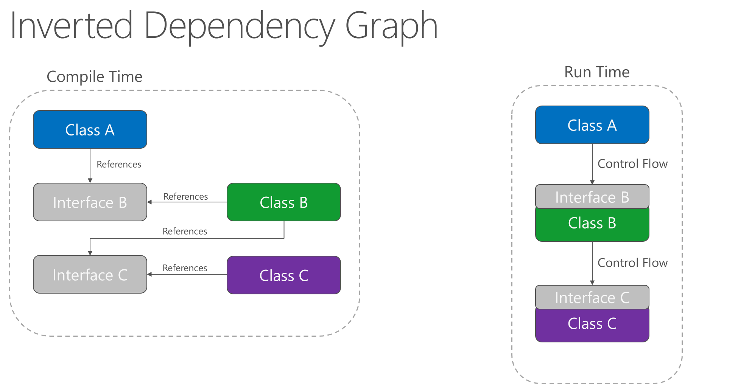
Внедрение зависимостей

Slide 11
Описание зависимостей
Каждый сервис в коллекции IServiceCollection представляет объект ServiceDescriptor, который несет некоторую информацию. Наиболее важные свойства этого объекта:
ServiceType: тип сервиса
ImplementationType: тип реализации сервиса
Lifetime: жизненный цикл сервиса

Slide 12
Жизненный цикл зависимостей
Transient: при каждом обращении к сервису создается новый объект сервиса. В течение одного запроса может быть несколько обращений к сервису, соответственно при каждом обращении будет создаваться новый объект. Подобная модель жизненного цикла наиболее подходит для легковесных сервисов, которые не хранят данных о состоянии
Scoped: для каждого запроса создается свой объект сервиса. То есть если в течение одного запроса есть несколько обращений к одному сервису, то при всех этих обращениях будет использоваться один и тот же объект сервиса.
Singleton: объект сервиса создается при первом обращении к нему, все последующие запросы используют один и тот же ранее созданный объект сервиса

Slide 13
Преимущества использования внедрения зависимостей
Позднее связывание – возможность изменения программного кода без перекомпиляции приложения.
IConfigurationRoot configuration = new ConfigurationBuilder()
.SetBasePath(Directory.GetCurrentDirectory())
.AddJsonFile("appsettings.json").Build();
string typeName = configuration["messageWriter"];
Type type = Type.GetType(typeName, throwOnError: true);
IMessageWriter writer = (IMessageWriter)Activator.CreateInstance(type);
{
"messageWriter":
"Ploeh.Samples.HelloDI.Console.ConsoleMessageWriter, HelloDI.Console"
}

Slide 14
Преимущества использования внедрения зависимостей
Расширяемость
Параллельная разработка
Сопровождаемость
Тестировка

Slide 15
Провайдер конфигурации
По умолчанию конфигурация уже доступна в приложении asp .net core:
Файл appsettings.json, который находится в проекте по умолчанию (провайдер JsonConfigurationProvider)
Файл appsettings.Development.json, который находится в проекте по умолчанию (провайдер JsonConfigurationProvider). Формально приложение подхватывает файл с именем appsettings.{environment}.json, где environment - название стадии, на которой находится проект. Но поскольку по умолчанию для проекта задается стадия "Development" (то есть проект находится в процессе разработки), а в проекте определяется файл appsettings.develoment.json, то собственно он и подхватывается.
Переменные окружения (провайдер EnvironmentVariablesConfigurationProvider)
Параметры командной строки (провайдер CommandLineConfigurationProvider)

Slide 16
Провайдер конфигурации
Получить экземпляр класса конфигурации вы можете с помощью внедрения зависимостей.
Для работы с конфигурацией интерфейс IConfiguration определяет следующие методы:
GetSection(name): возвращает объект IConfiguration, который представляет только определенную секцию name
GetChildren(): возвращает все подсекции текущего объекта конфигурации в виде набора объектов IConfiguration
GetReloadToken(): возвращает токен - объект IChangeToken, который используется для уведомления при изменении конфигурации
GetConnectionString(name): эквивалентен вызову GetSection("ConnectionStrings")[name] и предназначается непосредственно для работы со строками подключения к различным базам даных
[key]: индексатор, который позволяет получить по определенному ключу key хранящееся значение

Slide 17
Файлы конфигурации
ini файлы
json файлы
Xml файлы

Slide 18
Ini файлы
; последнее изменение 1 апреля 2001 года, автор — Джон Доу
[владелец]
имя = Джон Доу
организация = Acme Widgets Inc.
[база данных]
; используйте IP-адрес, если разрешение сетевых имён не работает
сервер = 192.0.2.62
порт = 143
файл = "payroll.dat"

Slide 19
Json файлы
{
"Logging": {
"LogLevel": {
"Default": "Information",
"Microsoft": "Warning",
"Microsoft.Hosting.Lifetime": "Information"
}
},
"AllowedHosts": "*"
}

Slide 20
Xml файлы
<?xml version="1.0" encoding="utf-8" ?>
<configuration>
<color>blue</color>
<text>
<description>
<data>Hello ASP.NET Core</data>
</description>
</text>
</configuration>

Slide 21
Провайдер конфигурации
Пример добавления провайдера конфигурации в приложение:
IConfigurationRoot configuration = new ConfigurationBuilder()
.SetBasePath(Directory.GetCurrentDirectory())
.AddJsonFile("appsettings.json").Build();

Slide 22
Работа с файловой системой Каталоги
Статический класс Directory предоставляет ряд методов для управления каталогами:
CreateDirectory(path): создает каталог по указанному пути path
Delete(path): удаляет каталог по указанному пути path
Exists(path): определяет, существует ли каталог по указанному пути path. Если существует, возвращается true, если не существует, то false
GetCurrentDirectory(): получает путь к текущей папке
GetDirectories(path): получает список подкаталогов в каталоге path

Slide 23
Работа с файловой системой Каталоги
GetFiles(path): получает список файлов в каталоге path
GetFileSystemEntries(path): получает список подкаталогов и файлов в каталоге path
Move(sourceDirName, destDirName): перемещает каталог
GetParent(path): получение родительского каталога
GetLastWriteTime(path): возвращает время последнего изменения каталога
GetLastAccessTime(path): возвращает время последнего обращения к каталогу
GetCreationTime(path): возвращает время создания каталога

Slide 24
Работа с файловой системой Файлы
Свойства класса FileInfo:
CopyTo(path): копирует файл в новое место по указанному пути path
Create(): создает файл
Delete(): удаляет файл
MoveTo(destFileName): перемещает файл в новое место
Свойство Directory: получает родительский каталог в виде объекта DirectoryInfo
Свойство DirectoryName: получает полный путь к родительскому каталогу
Свойство Exists: указывает, существует ли файл
Свойство Length: получает размер файла
Свойство Extension: получает расширение файла
Свойство Name: получает имя файла
Свойство FullName: получает полное имя файла

Slide 25
Работа с файловой системой Файлы
Класс File
Copy() – копирует файл в новое место
Create() – создает файл
Delete() – удаляет файл
Move() – перемещает файл в новое место
Exists(file) – определяет, существует ли файл

Slide 26
Работа с файловой системой Файлы
Класс File
AppendAllLines(String, IEnumerable<String>) – добавляют в файл набор строк. Если файл не существует, то он создается
AppendAllText(String, String) – добавляют в файл строку. Если файл не существует, то он создается
byte[] ReadAllBytes (string path) – считывают содержимое бинарного файла в массив байтов
string[] ReadAllLines (string path) – считывают содержимое текстового файла в массив строк
У всех этих методов есть асинхронная версия.

Slide 27
Работа с файловой системой Файлы
Класс File
string ReadAllText (string path) / Task<string> ReadAllTextAsync (string path, CancellationToken cancellationToken) – считывают содержимое текстового файла в строку
IEnumerable<string> ReadLines (string path) – считывают содержимое текстового файла в коллекцию строк

Slide 28
Работа с файловой системой Файлы
Класс File
void WriteAllBytes (string path, byte[] bytes) – записывают массив байт в бинарный файл. Если файл не существует, он создается. Если существует, то перезаписывается
void WriteAllLines (string path, string[] contents) – записывают массив строк в текстовый файл. Если файл не существует, он создается. Если существует, то перезаписывается
WriteAllText (string path, string? contents) – записывают строку в текстовый файл. Если файл не существует, он создается. Если существует, то перезаписывается

